Slide 1
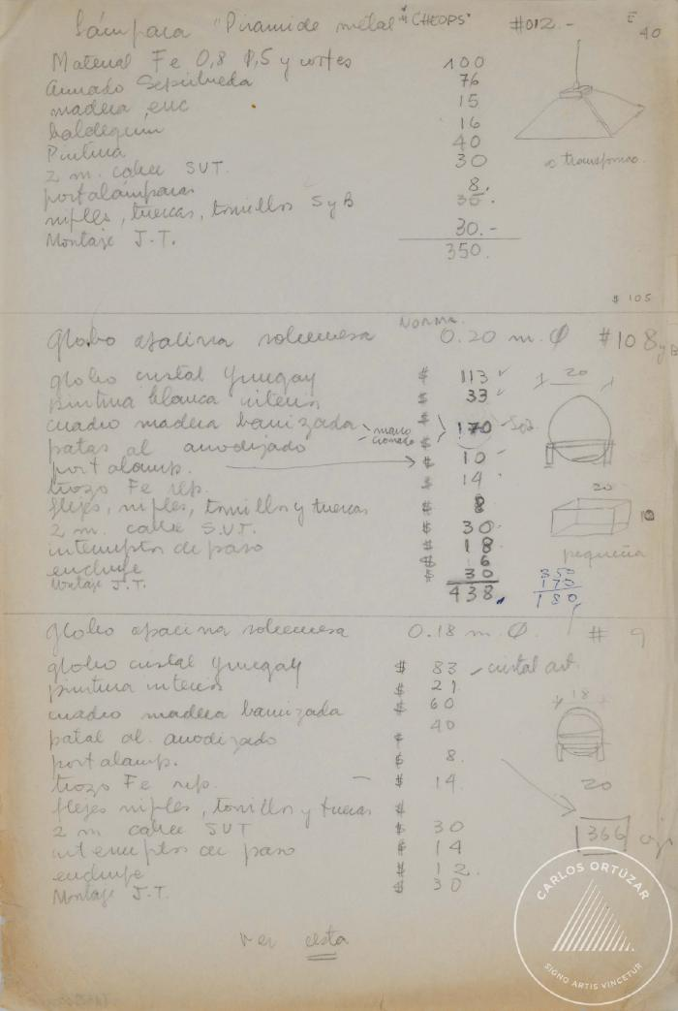
Detalles de diseño de lamparas (4-20001)

